Slide 1
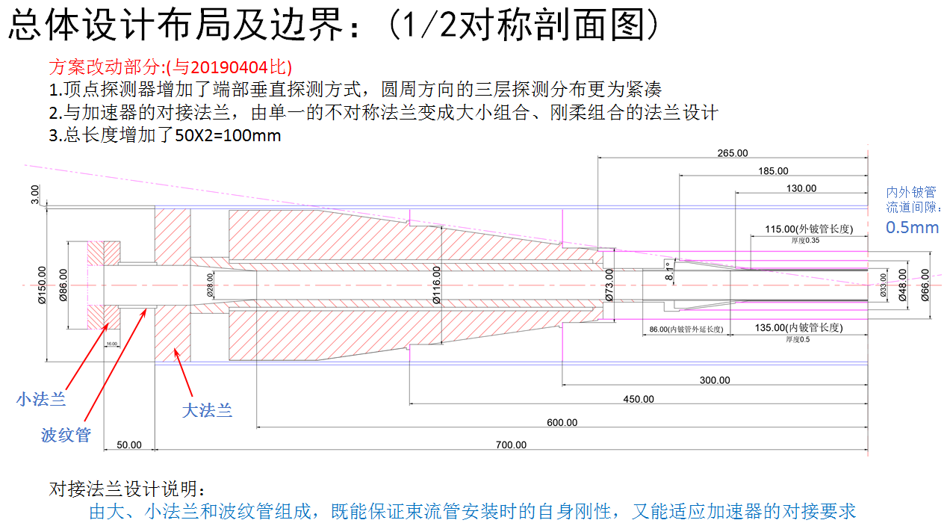
与束流管接口：
-by Quan Ji 5.5.19

Slide 2
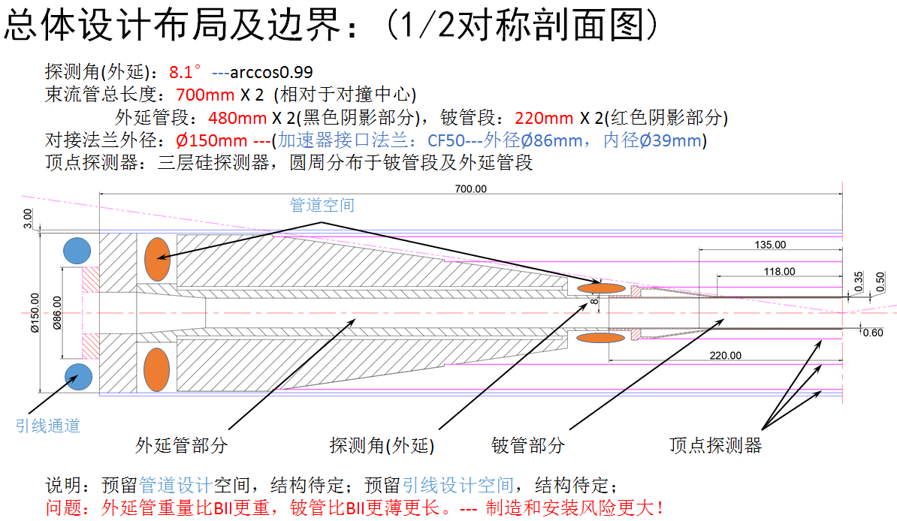
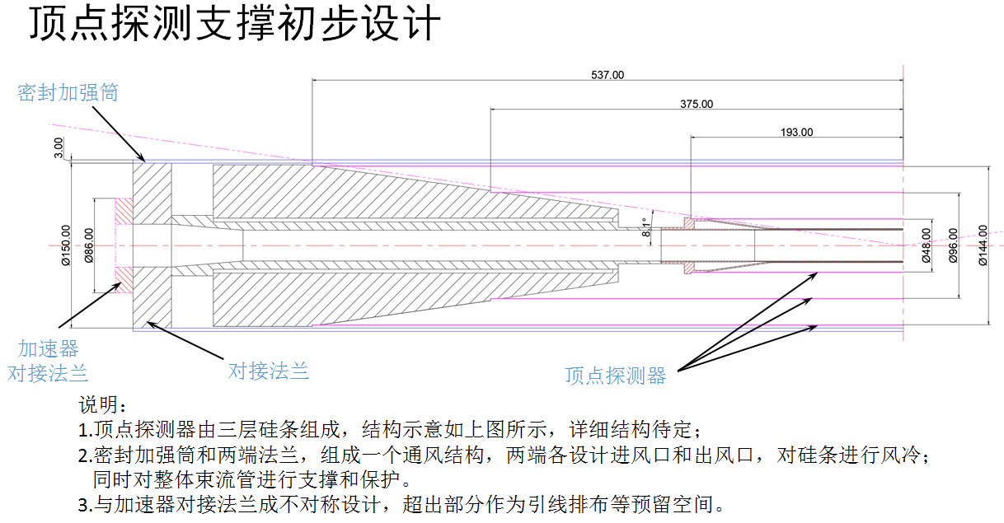
-by Quan Ji 4.4.19
-by Quan Ji 4.4.19

